Slide 1

CII-2M3 Pengantar Kecerdasan Buatan
First-Order Logic
Suyanto
S1 Informatika – Fakultas Informatika
Notes:
Semangat pagi. Apa kabar, Anak Pintar? Semoga selalu sehat dan bersemangat. Jumpa lagi dengan saya, Suyanto, di mata kuliah Pengantar Kecerdasan Buatan. Kali ini, kita akan membahas “First-Order Logic”.

Slide 2
First-Order Logic
Propositional Logic kurang efisien
First-Order Logic lebih efisien
First-Order Logic = Predicate Logic = Predicate Calculus
Notes:
Propositional logic merepresentasikan pengetahuan ke dalam logic yang sederhana. Hal ini membuatnya kurang efisien untuk menyelesaikan masalah sangat kompleks, yang memerlukan knowledge base sangat besar.

Slide 3
First-Order Logic
Propositional Logic kurang efisien
First-Order Logic lebih efisien
First-Order Logic = Predicate Logic = Predicate Calculus
Notes:
Untuk mengatasinya, kita bisa menggunakan First-Order Logic, yang bisa merepresentasikan pengetahuan secara lebih efisien. Pada banyak literatur, First-Order Logic disebut juga dengan istilah Predicate Logic atau Predicate Calculus.

Slide 4
First-Order Logic
Objects: sesuatu dengan identitas individual (people, houses, colors, …)
Properties: sifat yang membedakannya dari object yang lain (red, circle, …)
Relations: hubungan antar object (brother of, bigger than, part of, ...)
Functions: relation yang mempunyai satu nilai (father of, best friend, …)
Notes:
Yang ketiga adalah Relations, yaitu hubungan antar object (brother of, bigger than, part of, ...). Yang keempat adalah Functions, yaitu relation yang mempunyai satu nilai (father of, best friend, …).

Slide 5
First-Order Logic
Objects: sesuatu dengan identitas individual (people, houses, colors, …)
Properties: sifat yang membedakannya dari object yang lain (red, circle, …)
Relations: hubungan antar object (brother of, bigger than, part of, ...)
Functions: relation yang mempunyai satu nilai (father of, best friend, …)
Notes:
Yang ketiga adalah Relations, yaitu hubungan antar object (brother of, bigger than, part of, ...). Yang keempat adalah Functions, yaitu relation yang mempunyai satu nilai (father of, best friend, …).

Slide 6
Terima Kasih
Notes:
Demikian pembahasan tentang “First-Order Logic”. Selanjutnya, kita akan membahas “Tata Bahasa First-Order Logic”. Terima kasih.

Slide 7
CII-2M3 Pengantar Kecerdasan Buatan
Tata Bahasa First-Order Logic
Suyanto
S1 Informatika – Fakultas Informatika
Notes:
Semangat pagi. Apa kabar, Anak Pintar? Semoga selalu sehat dan bersemangat. Jumpa lagi dengan saya, Suyanto, di mata kuliah Pengantar Kecerdasan Buatan. Kali ini, kita akan membahas “Tata Bahasa First-Order Logic”.

Slide 8
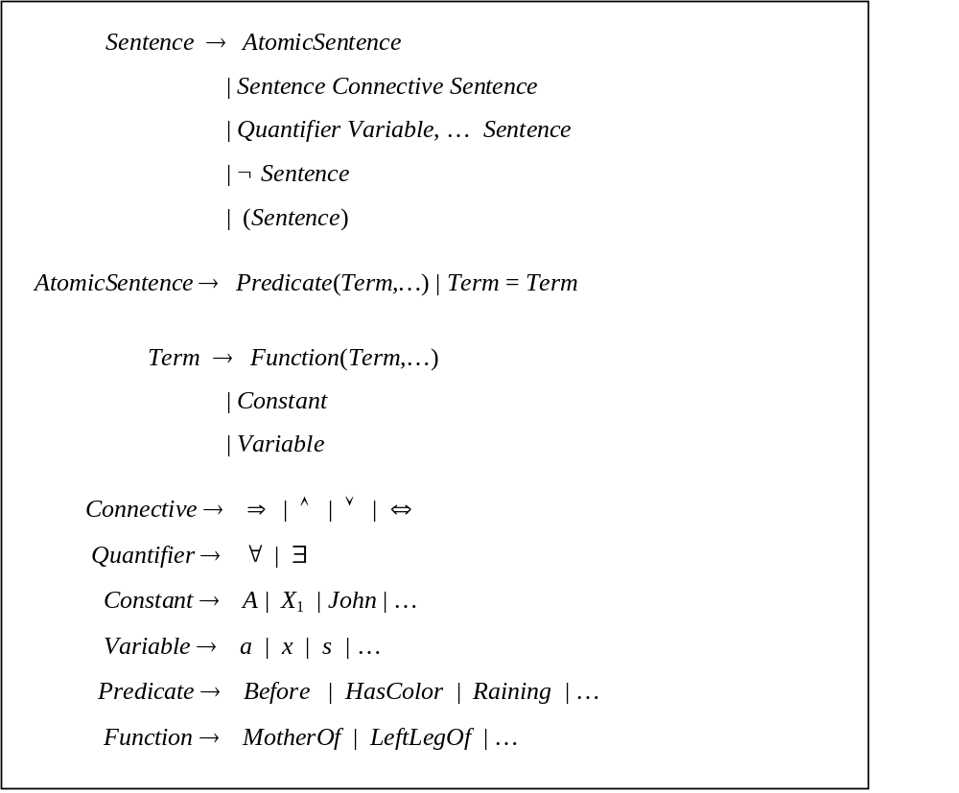
Notes:
First-Order Logic menggunakan sentence yang merepresentasikan fakta dan term yang merepresentasikan objek. Secara lengkap, tata bahasa First-Order Logic diilustrasikan pada gambar ini.

Slide 9
Notes:
Constant atau konstanta biasanya dituliskan dalam huruf besar seperti: A, X₁, Budi. Pada simbol konstanta ini, setiap simbol harus menyatakan secara spesifik objek yang dimaksud. Tetapi, mungkin saja satu simbol mengacu pada beberapa nama berbeda. Misalnya, Budi bisa mengacu ke Budi Arifianto, Budi Prasojo, Budi Raharjo, dan sebagainya. Oleh karena itu, penulisan simbol konstanta harus dilakukan secara hati-hati agar tidak terjadi kerancuan atau ambiguitas.

Slide 10
Notes:
Variable biasanya dituliskan dalam huruf kecil seperti: a, x, s, dan sebagainya. Variable ini menyatakan simbol yang dapat digantikan oleh konstanta apapun. Predicate menyatakan relasi khusus dalam suatu model. Misalkan Berwarna adalah suatu predicate yang memiliki beberapa nilai. Contoh: Berwarna(Tasku,Hijau), Berwarna(Tasmu,Putih), dan sebagainya.

Slide 11
Notes:
Function menyatakan relasi yang hanya mempunyai satu nilai. Karena setiap orang hanya punya satu ibu kandung, maka IbuKandung adalah suatu function. Misalkan, IbuKandung(Anawati,Budi). Terms merupakan ekpresi logika yang mengacu pada sebuah objek. Terms bisa berupa constant, variable, atau function.

Slide 12
Notes:
Universal quantifiers menyatakan sesuatu yang bersifat umum. Simbol yang berupa huruf A terbalik dibaca ’For All’, yang berarti untuk semua.. Existential quantifiers (∃) menyatakan sesuatu yang berlaku sebagian. Simbol yang berupa huruf E menghadap ke kiri dibaca ’There Exist’, yang berarti ada satu atau beberapa.

Slide 13
Atomic sentences
Atomic sentences dibentuk dari Predicate(Term, ...) atau Term = Term.
Misalnya:
    Sepatu(Budi)
    Saudara(Andi,Budi)
    Memberi(Andi,Budi,KueCoklat)
    Saudara(Andi) = Budi, dan sebagainya
Notes:
Atomic sentences dapat dibentuk dari Predicate(Term, ...) atau Term = Term. Misalnya: Sepatu(Budi), Saudara(Andi,Budi), Memberi(Andi,Budi,KueCoklat), Saudara(Andi) = Budi, dan sebagainya.

Slide 14
Complex sentences
Complex Sentence dibangun menggunakan connective
Contoh:
Saudara(Andi,Budi) ⇒ Memberi(Andi,Budi,Kue)
Notes:
Complex sentences merupakan sentence yang dibangun dengan menggunakan connective. Contoh: Saudara(Andi,Budi) ⇒ Memberi(Andi,Budi,KueCoklat).

Slide 15
Terima Kasih
Notes:
Demikian pembahasan tentang “Tata Bahasa First-Order Logic”. Selanjutnya, kita akan membahas “Inferensi pada First-Order Logic”. Terima kasih.

Slide 16
CII-2M3 Pengantar Kecerdasan Buatan
Inferensi pada First-Order Logic
Suyanto
S1 Informatika – Fakultas Informatika
Notes:
Semangat pagi. Apa kabar, Anak Pintar? Semoga selalu sehat dan bersemangat. Jumpa lagi dengan saya, Suyanto, di mata kuliah Pengantar Kecerdasan Buatan. Kali ini, kita akan membahas “Inferensi pada First-Order Logic”.

Slide 17
Inferensi pada First-Order Logic
First-Order Logic menggunakan tujuh aturan propositional logic
  Modus Ponens
  And-Elimination
  And-Introduction
  Or-Introduction
  Double-Negation-Elimination
  Unit Resolution
  Resolution
Ditambah tiga aturan yang berhubungan dengan quantifier:
  Universal Elimination
  Existential Elimination
  Existential Introduction
Notes:
Untuk melakukan penalaran, First-Order Logic menggunakan tujuh aturan inferensi pada propositional logic, yaitu: Modus Ponens, And-Elimination, And-Introduction, Or-Introduction, Double-Negation-Elimination, Unit Resolution, dan Resolution. Ditambah dengan tiga aturan yang berhubungan dengan quantifier: yaitu: Universal Elimination, Existential Elimination, dan Existential Introduction. Jadi, semuanya ada sepuluh aturan inferensi.

Slide 18
Universal Quantifiers (∀)
Universal Quantifiers menyatakan sesuatu yang bersifat umum
Simbol ∀ (huruf A terbalik) dibaca ’For All’
AnakKecil(Andi)
Suka(Andi,Permen)
Notes:
Universal quantifiers menyatakan sesuatu yang bersifat umum. Simbol yang berupa huruf A terbalik dibaca ’For All’, yang berarti untuk semua. Misalnya, kalimat ”Andi adalah anak kecil” dinyatakan sebagai AnakKecil(Andi). Kalimat “Andi suka permen” dinyatakan sebagai Suka(Andi,Permen).

Slide 19
Universal Quantifiers (∀)
Universal Quantifiers menyatakan sesuatu yang bersifat umum
Simbol ∀ (huruf A terbalik) dibaca ’For All’
AnakKecil(Andi)
Suka(Andi,Permen)
∀x AnakKecil(x) ⇒ Suka(x,Permen)
Notes:
Jika kita ingin membuat kalimat ”Untuk setiap objek x, jika x adalah anak kecil maka x suka permen”, maka kita dapat menyatakan kalimat tersebut ke dalam notasi First-Order Logic seperti ini.

Slide 20
Existential Quantifiers (∃)
Existential Quantifiers Menyatakan sesuatu yang berlaku sebagian
Simbol ∃ (huruf E menghadap ke kiri) dibaca ’There Exist’, yang berarti ada satu atau beberapa
Notes:
Existential quantifiers (∃) menyatakan sesuatu yang berlaku sebagian. Simbol ∃ (huruf E menghadap ke kiri) dibaca ’There Exist’ (ada satu atau beberapa).

Slide 21
Existential Quantifiers (∃)
Existential Quantifiers Menyatakan sesuatu yang berlaku sebagian
Simbol ∃ (huruf E menghadap ke kiri) dibaca ’There Exist’, yang berarti ada satu atau beberapa
∃x AnakKecil(x) ⇒ Suka(x,Permen)
Notes:
Kita bisa menyatakan kalimat ”Ada objek x, jika x adalah anak kecil maka x suka permen” seperti ini.

Slide 22
Terima Kasih
Notes:
Demikian pembahasan tentang “Inferensi pada First-Order Logic”. Selanjutnya, kita akan membahas “Generalized Modus Ponens”. Terima kasih.

Slide 23
CII-2M3 Pengantar Kecerdasan Buatan
Generalized Modus Ponens
Suyanto
S1 Informatika – Fakultas Informatika
Notes:
Semangat pagi. Apa kabar, Anak Pintar? Semoga selalu sehat dan bersemangat. Jumpa lagi dengan saya, Suyanto, di mata kuliah Pengantar Kecerdasan Buatan. Kali ini, kita akan membahas “Generalized Modus Ponens”.

Slide 24
Generalized Modus Ponens
Sangat efisien
Gabungkan tiga aturan inferensi: And-Introduction, Universal Elimination, dan Modus Ponens
Notes:
Generalized Modus Ponens adalah suatu aturan inferensi yang sangat efisien karena aturan ini menggabungkan tiga aturan inferensi. Generalized Modus Ponens adalah gabungkan And-Introduction, Universal Elimination, dan Modus Ponens.

Slide 25
Generalized Modus Ponens
Sangat efisien
Gabungkan tiga aturan inferensi: And-Introduction, Universal Elimination, dan Modus Ponens
Dari tiga kalimat berikut ini:
  AnakKandung(Wati,Budi)
  SaudaraKandung(Budi,Andi)
  ∀x,y,z AnakKandung(x,y) ∧ SaudaraKandung(y,z) ⇒ Keponakan(x,z)
dapat dilakukan inferensi dalam satu langkah untuk menghasilkan suatu kalimat baru, yaitu: Keponakan(Wati,Andi)
Notes:
Dari tiga kalimat berikut ini: AnakKandung(Wati,Budi), SaudaraKandung(Budi,Andi), dan ∀x,y,z AnakKandung(x,y) ∧ SaudaraKandung(y,z) ⇒ Keponakan(x,z), dapat dilakukan inferensi dalam satu langkah untuk menghasilkan suatu kalimat baru, yaitu: Keponakan(Wati,Andi).

Slide 26
Masalah: Hukum Pernikahan
Hukum pernikahan menyatakan bahwa suatu pernikahan adalah tidak sah jika kedua mempelai memiliki hubungan keponakan.
Wati menikah dengan Andi.
Dimana Wati adalah anak kandung Budi sedangkan Andi adalah saudara kembar Budi.
Dengan First-Order Logic, buktikan bahwa pernikahan Andi dan Wati adalah tidak sah.
Notes:
Sebagai ilustrasi, perhatikan masalah hukum pernikahan berikut ini. Hukum pernikahan menyatakan bahwa suatu pernikahan adalah tidak sah jika kedua mempelai memiliki hubungan keponakan. Wati menikah dengan Andi. Dimana Wati adalah anak kandung Budi yang merupakan saudara kembar Andi. Buktikan bahwa pernikahan Andi dan Wati adalah tidak sah.

Slide 27
Langkah pertama
∀x,y Keponakan(x,y) ∧ Menikah(x,y) ⇒ ¬Sah(Menikah(x,y)) (1)
Menikah(Wati,Andi) (2)
AnakKandung(Wati,Budi) (3)
SaudaraKembar(Budi,Andi) (4)
∀x,y SaudaraKembar(x,y) ⇒ SaudaraKandung(x,y) (5)
∀x,y,z AnakKandung(x,y) ∧ SaudaraKandung(y,z) ⇒ Keponakan(x,z) (6)
Notes:
Langkah pertama, dari tiga kalimat pada masalah tersebut dapat dibuat enam kalimat berikut ini.

Slide 28
Langkah ke dua
Dari (3.5) dan Universal Elimination:
SaudaraKembar(Budi,Andi) ⇒ SaudaraKandung(Budi,Andi) (7)
Dari (3.4), (3.7), dan Modus Ponens:
SaudaraKandung(Budi,Andi) (8)
Dari (3.6) dan Universal Elimination:
AnakKandung(Wati,Budi) ∧ SaudaraKandung(Budi,Andi) ⇒ Keponakan(Wati,Andi) (9)
Dari (3.3), (3.8), dan And-Intoduction:
AnakKandung(Wati,Budi) ∧ SaudaraKandung(Budi,Andi) (10)
Notes:
Langkah ke dua, dengan menggunakan sepuluh aturan inferensi dan enam kalimat tadi, maka dihasilkan urutan proses inferensi berikut ini, yang menghasilkan kalimat nomor 7 sampai 10.

Slide 29
Langkah ke dua
Dari (3.9), (3.10), dan Modus Ponens:
Keponakan(Wati,Andi) (11)
Dari (3.1) dan Universal Elimination:
Keponakan(Wati,Andi) ∧ Menikah(Wati,Andi) ⇒ ¬Sah(Menikah(Wati,Andi)) (12)
Dari (3.11), (3.2) dan And-Intoduction:
Keponakan(Wati,Andi) ∧ Menikah(Wati,Andi) (13)
Dari (3.12), (3.13), dan Modus Ponens:
¬Sah(Menikah(Wati,Andi)) (14)
Notes:
Dan kalimat nomor 11 sampai 14 berikut ini. Dengan demikian, kalimat nomor 14 membuktikan bahwa pernikahan Andi dan Wati adalah tidak sah. Terlihat bahwa penalaran tersebut hanya memerlukan delapan proses inferensi yang sangat efisien.

Slide 30
Terima Kasih
Notes:
Demikian pembahasan tentang “Generalized Modus Ponens”. Selanjutnya, kita akan membahas “Unification”. Terima kasih.

Slide 31
CII-2M3 Pengantar Kecerdasan Buatan
Unification
Suyanto
S1 Informatika – Fakultas Informatika
Notes:
Semangat pagi. Apa kabar, Anak Pintar? Semoga selalu sehat dan bersemangat. Jumpa lagi dengan saya, Suyanto, di mata kuliah Pengantar Kecerdasan Buatan. Kali ini, kita akan membahas “Unification”.

Slide 32
Unification
UNIFY(p,q) = θ dimana SUBST(θ,p) = SUBST(θ,q)
θ disebut unifer dari dua kalimat tersebut
Suka(Andi,x) ⇒ Beli(Andi,x) berarti “Andi beli apapun yang dia sukai.”
Notes:
Secara formal unification dituliskan sebagai: UNIFY(p,q) = θ dimana SUBST(θ,p) = SUBST(θ,q), di mana θ disebut unifer dari dua kalimat tersebut. Maisalkan kita punya aturan: Suka(Andi,x) ⇒ Beli(Andi,x) yang berarti “Andi beli apapun yang dia sukai.”

Slide 33
Unification
Suka(Andi,Roti)
Suka(y,Apel)
Suka(y,Masakan(y))
Suka(x,Wortel)
Pengaplikasian unifikasi premise atau antecedent menghasilkan:
UNIFY(Suka(Andi,x), Suka(Andi,Roti)) = {x/Roti}
UNIFY(Suka(Andi,x), Suka(y,Apel)) = {x/Apel,y/Andi}
UNIFY(Suka(Andi,x), Suka(y,Masakan(y))) = {y/Andi,x/Masakan(Andi)}
UNIFY(Suka(Andi,x), Suka(x,Wortel)) = fail
Notes:
Misalkan kita memiliki Knowledge Base yang berisi empat kalimat seperti ini. Suka(Andi,Roti), Suka(y,Apel), Suka(y,Masakan(y)), dan Suka(x,Wortel). Pengaplikasian unifikasi premise atau antecedent dari aturan terhadap setiap kalimat dalam Knowledge Base akan menghasilkan:
UNIFY(Suka(Andi,x), Suka(Andi,Roti)) = {x/Roti}, UNIFY(Suka(Andi,x), Suka(y,Apel)) = {x/Apel,y/Andi}, UNIFY(Suka(Andi,x), Suka(y,Masakan(y))) = {y/Andi,x/Masakan(Andi)}, dan UNIFY(Suka(Andi,x), Suka(x,Wortel)) = fail.

Slide 34
Unification
Suka(Andi,Roti)
Suka(y,Apel)
Suka(y,Masakan(y))
Suka(x,Wortel)
Pengaplikasian unifikasi premise atau antecedent menghasilkan:
UNIFY(Suka(Andi,x), Suka(Andi,Roti)) = {x/Roti}
UNIFY(Suka(Andi,x), Suka(y,Apel)) = {x/Apel,y/Andi}
UNIFY(Suka(Andi,x), Suka(y,Masakan(y))) = {y/Andi,x/Masakan(Andi)}
UNIFY(Suka(Andi,x), Suka(x,Wortel)) = fail
Notes:
Unifikasi terakhir fail (gagal) karena x tidak dapat bernilai Andi dan bernilai Wortel pada waktu yang sama. Tetapi secara intuitif, dari fakta-fakta bahwa Andi membeli apapun yang dia sukai dan setiap orang suka Wortel, kita akan dapat melakukan inferensi bahwa Andi membeli Wortel. Tidak masalah apakah kalimat yang terdapat dalam Knowledge Base tersebut adalah Suka(x,Wortel) atau Suka(y,Wortel). Satu cara untuk mengatasi masalah ini adalah dengan memberikan nama lain untuk satu variabel.

Slide 35
Terima Kasih
Notes:
Demikian pembahasan tentang “Unification”. Selanjutnya, kita akan membahas “Generalized Resolution”. Terima kasih.

Slide 36
CII-2M3 Pengantar Kecerdasan Buatan
Generalized Resolution
Suyanto
S1 Informatika – Fakultas Informatika
Notes:
Semangat pagi. Apa kabar, Anak Pintar? Semoga selalu sehat dan bersemangat. Jumpa lagi dengan saya, Suyanto, di mata kuliah Pengantar Kecerdasan Buatan. Kali ini, kita akan membahas “Generalized Resolution”.

Slide 37
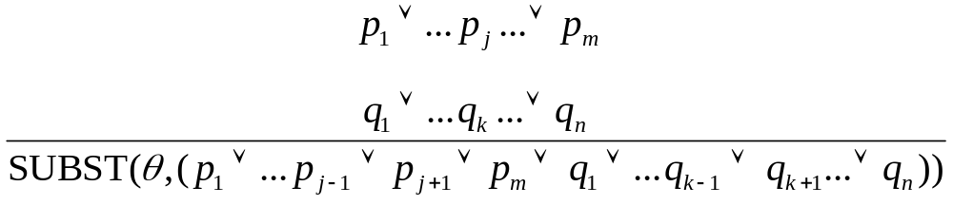
Generalized Resolution
Resolution bisa dinyatakan sebagai Disjunctions dan Implications
Generalized Disjunctions
Untuk p_{i} dan q_{i}, di mana UNIFY(p_{j}, ¬q_{k}) = θ , maka:
Notes:
Pada First-Order Logic, Generalized Resolution bisa dinyatakan ke dalam dua bentuk, yaitu: Disjunctions dan Implications.
Generalized Resolution Disjunctions: Untuk p_{i} dan q_{i}, dimana UNIFY(p_{j}, ¬q_{k}) = θ , maka didapatkan aturan ini.

Slide 38
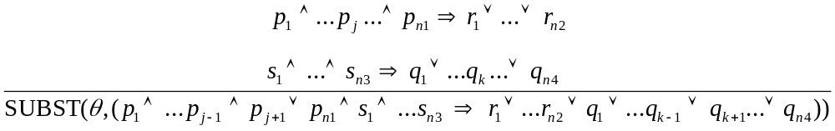
Generalized Resolution
Resolution bisa dinyatakan sebagai Disjunctions dan Implications
Generalized Disjunctions
Untuk p_{i} dan q_{i}, di mana UNIFY(p_{j}, ¬q_{k}) = θ , maka:
Generalized Implications
Untuk atom p_{i}, q_{i}, r_{i}, s_{i} dimana UNIFY(p_{j}, q_{k}) = θ, maka:
Notes:
Sementara itu, pada Generalized Resolution Implications, untuk atom p_{i}, q_{i}, r_{i}, s_{i} dimana UNIFY(p_{j}, q_{k}) = θ , maka didapatkan aturan ini.

Slide 39
Terima Kasih
Notes:
Demikian pembahasan tentang “Generalized Resolution”. Selanjutnya, kita akan membahas “Representasi Pengetahuan First-Order Logic”. Terima kasih.

Slide 40
CII-2M3 Pengantar Kecerdasan Buatan
Representasi Pengetahuan First-Order Logic
Suyanto
S1 Informatika – Fakultas Informatika
Notes:
Semangat pagi. Apa kabar, Anak Pintar? Semoga selalu sehat dan bersemangat. Jumpa lagi dengan saya, Suyanto, di mata kuliah Pengantar Kecerdasan Buatan. Kali ini, kita akan membahas “Representasi Pengetahuan First-Order Logic”.

Slide 41
Dunia Wumpus
∀s,b,u,c,t Percept([s,b,Glitter,u,c],t) ⇒ Action(Grab,t)
Notes:
Representasi FOL jauh lebih lengkap dibandingkan Proporsitional Logic. First-Order Logic lebih memadai untuk merepresentasikan pengetahuan. Agar lebih jelas, perhatikan bagaimana dua permainan berikut ini direpresentasikan menggunakan First-Order Logic. Yang pertama adalah Dunia Wumpus.

Slide 42
Dunia Wumpus
∀s,b,u,c,t Percept([s,b,Glitter,u,c],t) ⇒ Action(Grab,t)
Notes:
Misalkan, jika agent melihat kilauan emas (glitter), maka dia akan melakukan grab untuk mengambil emas. Aturan untuk melakukan aksi ini dapat direpresentasikan seperti ini. Agar lebih efisien, kita bisa membuat aturan-aturan yang berfungsi untuk menjembatani percept dan action, sebagai berikut.

Slide 43
Dunia Wumpus
∀s,b,u,c,t Percept([s,b,Glitter,u,c],t) ⇒ Action(Grab,t)
∀b,g,u,c,t Percept([Stench,b,g,u,c],t) ⇒ Stench(t)
∀s,g,u,c,t Percept([s,Breeze,g,u,c],t) ⇒ Breeze(t)
∀s,b,u,c,t Percept([s,b,Glitter,u,c],t) ⇒ AtGold(t)
Notes:
Agar lebih efisien, kita bisa membuat tiga aturan lain yang berfungsi untuk menjembatani percept dan action, sebagai berikut.

Slide 44
Dunia Wumpus
∀s,b,u,c,t Percept([s,b,Glitter,u,c],t) ⇒ Action(Grab,t)
∀b,g,u,c,t Percept([Stench,b,g,u,c],t) ⇒ Stench(t)
∀s,g,u,c,t Percept([s,Breeze,g,u,c],t) ⇒ Breeze(t)
∀s,b,u,c,t Percept([s,b,Glitter,u,c],t) ⇒ AtGold(t)
∀t AtGold(t) ⇒ Action(Grab,t)
Notes:
Kemudian, kita bisa menghubungkan aturan-aturan tersebut untuk menentukan aksi.

Slide 45

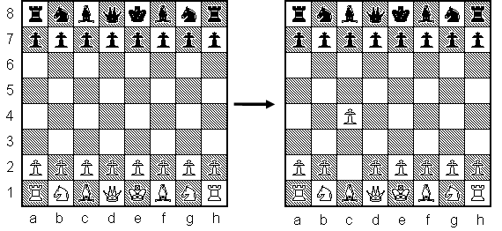
Notes:
Yag kedua adalah permainan catur. Sangat banyak fakta dan aturan yang harus direpresentasikan menggunakan First-Order Logic. Sebagai contoh, perhatikan gambar ini. Fakta ’Pion Putih berada di posisi a2’ dapat direpresentasikan sebagai a2(PP), ’Kuda Putih berada di posisi b1’ direpresentasikan sebagai b1(KP), ’Posisi c3 kosong’ dapat direpresentasikan sebagai Kosong(c3).

Slide 46
Notes:
Pada kondisi awal (gambar sebelah kiri), buah catur Putih mempunyai 20 kemungkinan langkah. Misalkan, langkah ke-6 dipilih untuk diaplikasikan sehingga diperoleh kondisi yang baru (gambar sebelah kanan). Pada kondisi yang baru, buah catur yang berada di posisi d1 bisa digerakkan ke tiga posisi yang lain, yaitu: c2, b3, dan a4. Demikian seterusnya, sehingga sangat bayak fakta dan aturan yang harus didefinisikan untuk membanguan knowledge-based agent untuk permainan catur ini.

Slide 47
Awalnya, langkah untuk Putih
1. a2(PP) ∧ Kosong(a3) ⇒ Gerakkan(PP,a2,a3)
2. a2(PP) ∧ Kosong(a3) ∧ Kosong(a4) ⇒ Gerakkan(PP,a2,a4)
…
6. c2(PP) ∧ Kosong(c3) ∧ Kosong(c4) ⇒ Gerakkan(PP,c2,c4)
…
19. g1(KP) ∧ Kosong(f3) ⇒ Gerakkan(KP,g1,f3)
20. g1(KP) ∧ Kosong(h3) ⇒ Gerakkan(KP,g1,h3)
Notes:
Pada kondisi awal, buah catur Putih mempunyai 20 kemungkinan langkah seperti ini. Jika dipilih langkah nomor 6, maka Pion Putih bergerak dari c2 ke c4.

Slide 48
Terima Kasih
Notes:
Demikian pembahasan tentang “Representasi Pengetahuan First-Order Logic”. Selanjutnya, kita akan membahas “Fuzzy Logic”. Terima kasih.

